Slide 1

POWERCODE
ACADEMY

Slide 2
Занятие на тему: AJAX
Горбачевский Валерий

Slide 3

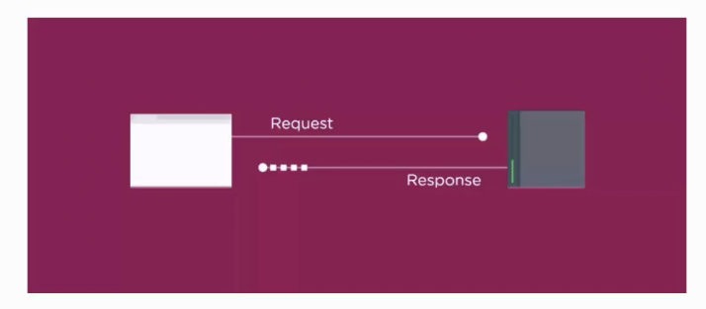
Как это работает

Slide 4
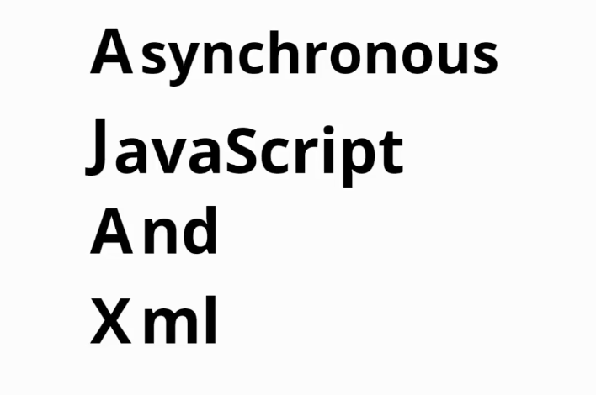
Как расшифровать AJAX

Slide 5
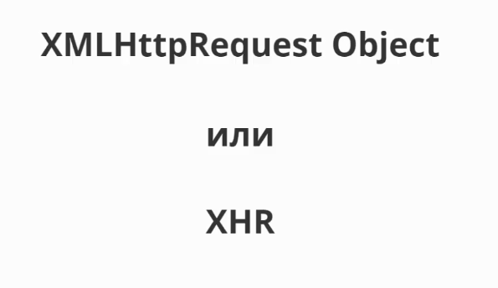
Технически AJAX – это:

Slide 6
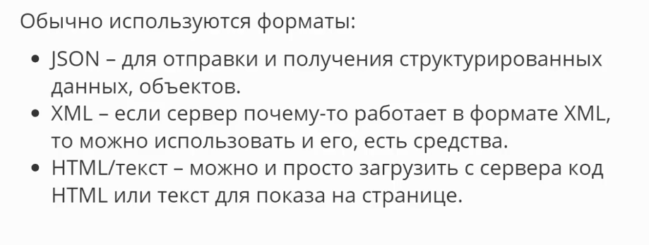
Технически, с помощью AJAX можно обмениваться любыми данными с сервером

Slide 7
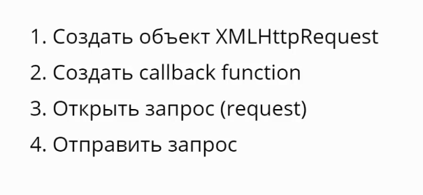
Как работает AJAX

Slide 8
Рассмотрим на примере:

Slide 9
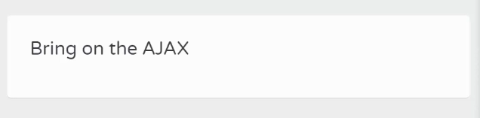
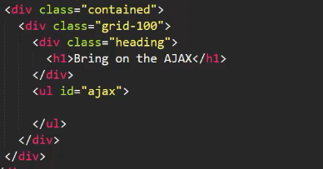
Создаем html структуру в index.html

Slide 10
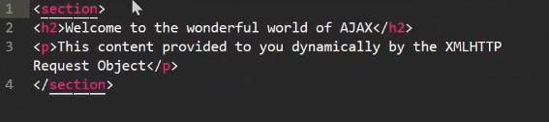
Создаем html файл в sidebar.html

Slide 11
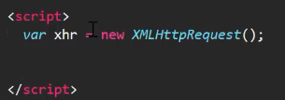
Создаем в index.html объект XMLHttpRequest

Slide 12
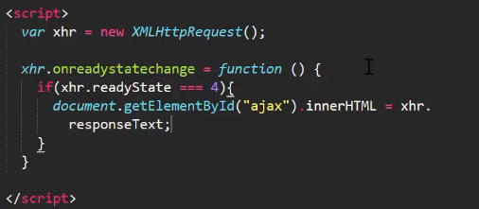
Создаем в index.html callback функцию

Slide 13
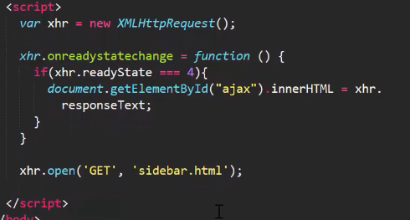
Отрываем запрос

Slide 14
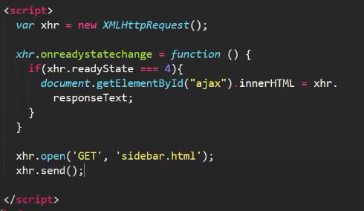
Отправляем запрос

Slide 15
Немного усложним:

Slide 16
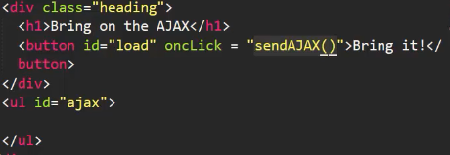
Отправляем запрос

Slide 17
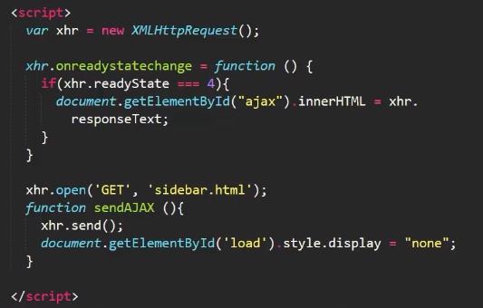
Изменим наш код

Slide 18
Задание:
Создайте код, который загрузит файл http://vgor.top/slides/phones.json и выведет
все названия телефонов из него в виде списка.
Все названия с номером в виде таблицы
Всю информацию в виде таблицы
Notes:
<script>
var xhr = new XMLHttpRequest();
var arrayJSON;
xhr.onreadystatechange = function () {
if (xhr.readyState === 4){
arrayJSON = JSON.parse(xhr.responseText);
for(var i = 0; i<arrayJSON.length; i++){
console.log(arrayJSON[i].id);
var newElem = document.createElement("tr");
newElem.innerHTML = "<td>" + arrayJSON[i].age + "</td><td>" + arrayJSON[i].id + "</td>"
document.getElementById('ajax').appendChild(newElem);
}
}
}
xhr.open('GET', 'http://vgor.top/slides/phones.json');
xhr.send();
</script>

Slide 19
Спасибо!
Есть вопросы?
Вы можете связаться со мной
mail: valeriy.gorbachevskiy@gmail.com
Telegram/Viber: +380954382408
Skype: valerij.gorbachevskij

